Slide 1
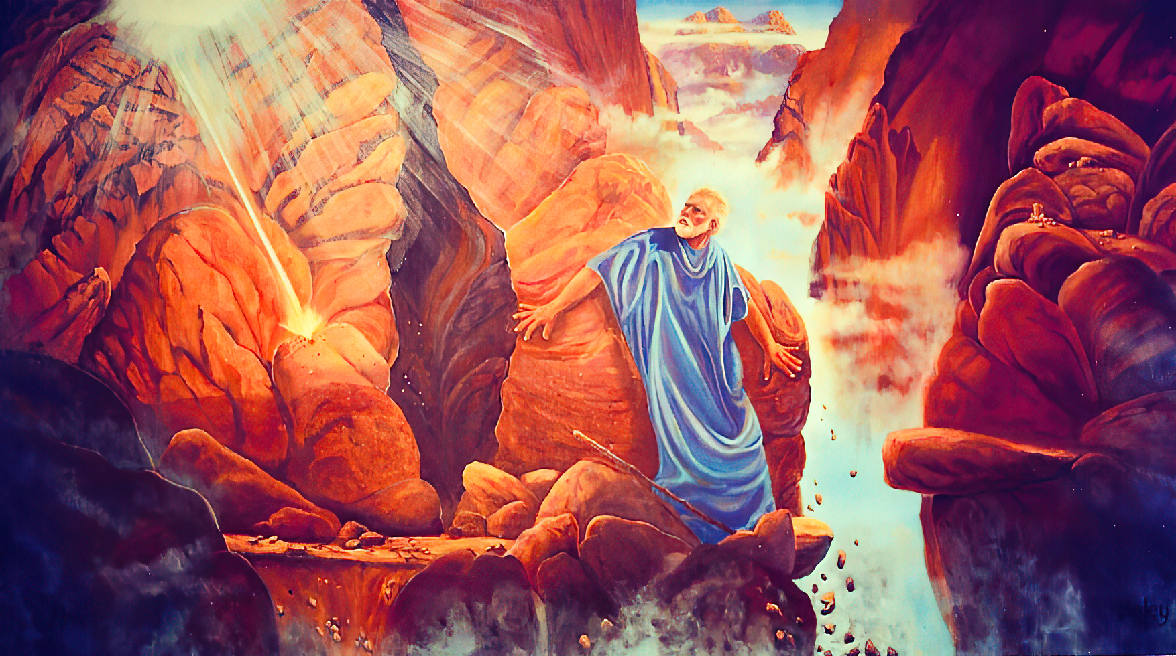
“TE RUEGO QUE ME MUESTRES TU GLORIA”
Lección 12 para el 20 de septiembre de 2025

Slide 2
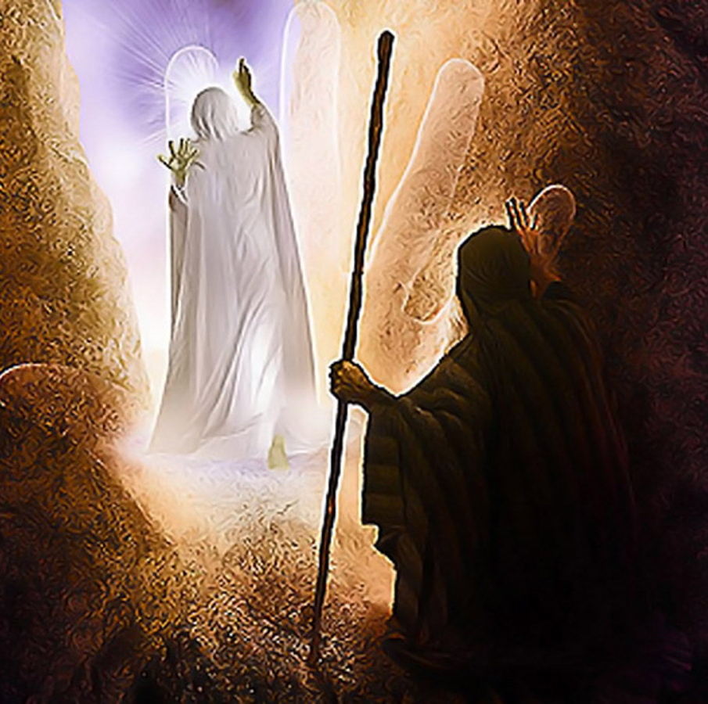
“El Señor pasó ante Moisés y proclamó: ‘¡Señor! ¡Señor! ¡Dios compasivo y bondadoso, lento para la ira, y grande en amor y fidelidad! Que mantiene su invariable amor a millares, que perdona la iniquidad, la rebelión y el pecado, y no da por inocente al culpable; que castiga la iniquidad de los padres en los hijos y los nietos hasta la tercera y cuarta generación’ ”
Éxodo 34:6-7

Slide 3

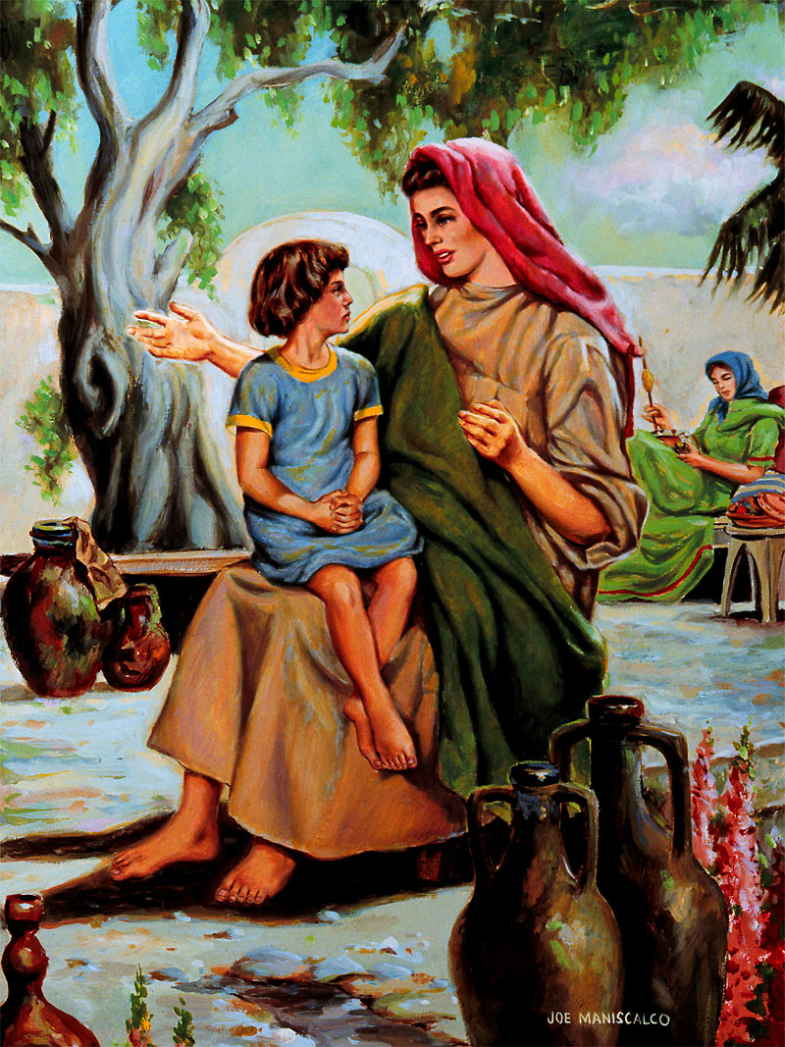
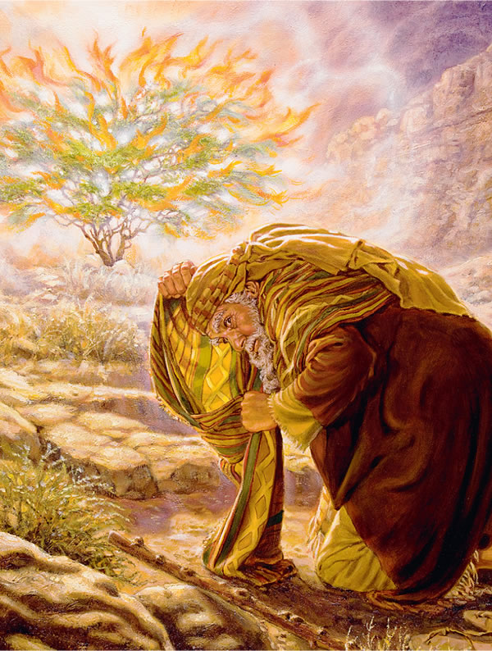

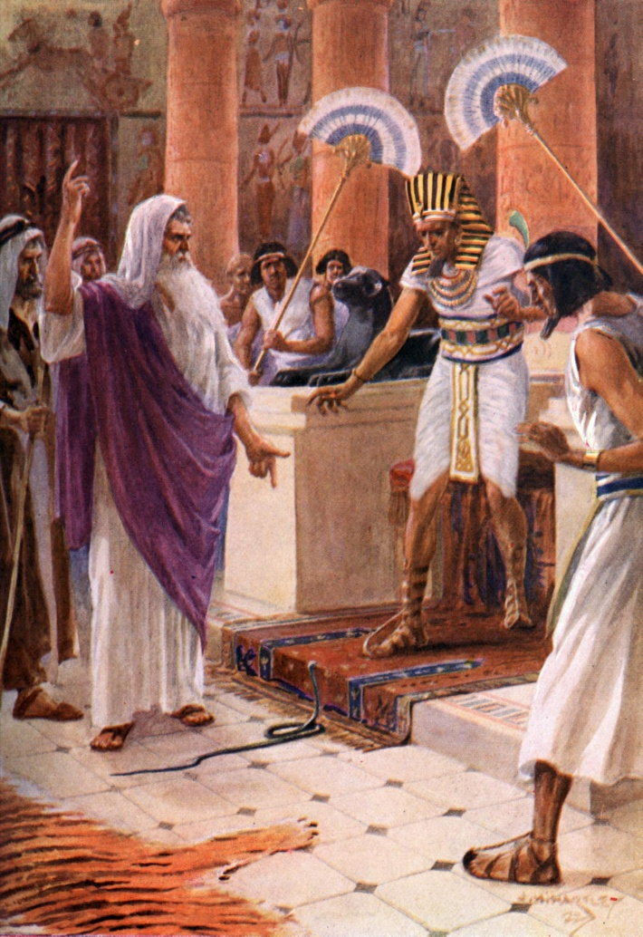







No hay duda. Dios y Moisés llegaron a ser amigos íntimos.
Esto no ocurrió de la noche a la mañana. Fue un proceso lento. Comenzó en sus primeros años de vida, cuando su madre le hablaba del maravilloso Dios al que servían.
Su amistad se reforzó en los varios encuentros que tuvieron en el monte Sinaí, y siguió creciendo hasta el día en el que Dios llamó a Moisés al descanso.
Los capítulos 33 y 34 de Éxodo registran un momento especial de esta intensa relación: la petición de Moisés de ver la gloria de Dios.
Dios y Moisés:
  Reuniéndose con Dios (Éxodo 33:7-11)
  Conociendo mejor a Dios (Éxodo 33:12-17)
La gloria de Dios:
  El deseo de conocer la gloria de Dios (Éxodo 33:18-23)
  La visión de la gloria de Dios (Éxodo 34:1-28)
  El resultado de ver la gloria de Dios (Éxodo 34:29-35)

Slide 4

DIOS
Y
MOISÉS

Slide 5

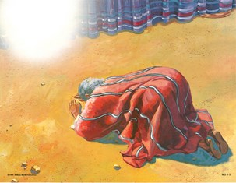
REUNIÉNDOSE CON DIOS
La relación entre Dios y Moisés se fue intensificando gradualmente
Dios lo llamó desde la zarza ardiente
Moisés vio cómo Dios derrotaba a los dioses egipcios
Presenció la apertura del Mar Rojo para liberar a Israel
Observó cómo Dios condujo a Israel hasta el Sinaí
Pasaron juntos 40 días completos en el monte
Su relación siguió creciendo cada día más
Dios inspiró a Moisés para escribir Job y Génesis
“Cuando Moisés entraba en el tabernáculo, la columna de nube descendía y se ponía a la puerta del tabernáculo, y Jehová hablaba con Moisés” (Éxodo 33:9)
Moisés se reunía con Dios en el tabernáculo, donde hablaba con Él cara a cara (Éx. 33:7-11).
Una aclaración: la expresión “cara a cara” no implicaba que se vieran físicamente, sino que tenían un diálogo fluido (aunque Moisés nunca vio el rostro de Dios).
Moisés llegó a ser un siervo fiel de Dios (Heb. 3:5), un faro inextinguible en la oscuridad, y un profeta ejemplar.

Slide 6


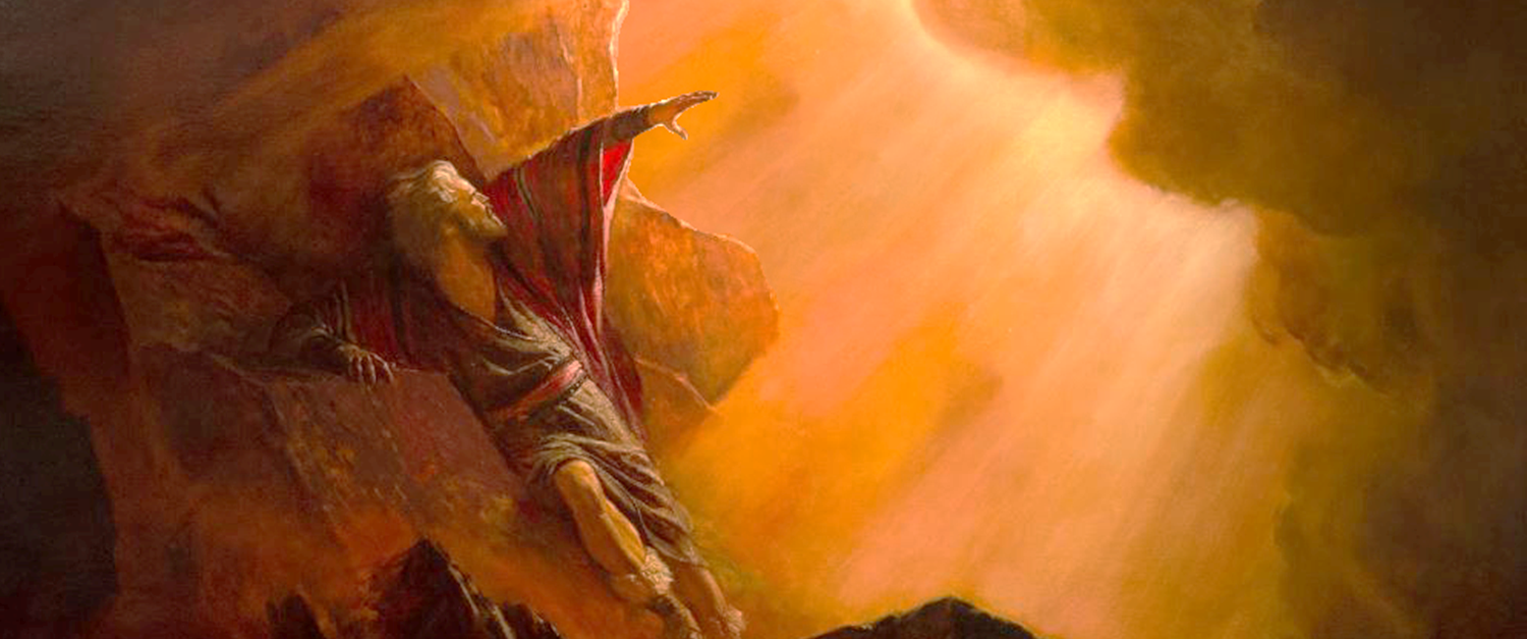
CONOCIENDO MEJOR A DIOS
“Ahora, pues, si he hallado gracia en tus ojos, te ruego que me muestres ahora tu camino, para que te conozca, y halle gracia en tus ojos; y mira que esta gente es pueblo tuyo” (Éxodo 33:13)
Cuando Dios le dijo a Moisés que no acompañaría al pueblo hasta Canaán (Éx. 33:1-3), se produjo una conversación interesante (Éx. 33:12-17 NVI):
Dios
Moisés
Dios
Moisés
Moisés
Dios
Eres mi amigo y cuentas con mi favor
Si realmente es así, muéstrame tu camino, para que te conozca
Yo mismo iré contigo y te daré descanso
O vas con todos nosotros, o mejor no nos hagas salir de aquí
Si no vienes con nosotros, ¿cómo vamos a saber que contamos con tu favor?
Está bien, haré lo que me pides, pues cuentas con mi favor y te considero mi amigo
Moisés había pasado 40 días con Dios, y había recibido los Diez Mandamientos y las instrucciones para construir el Santuario. Ahora estaba nuevamente ante Él intercediendo por el pueblo. Parecía que conocía bastante bien a Dios, pues le hablaba con mucha familiaridad. ¿En qué sentido, pues, necesitaba conocerle (Éx. 33:13)? ¿En qué sentido necesitas tú conocerle también?

Slide 7

LA GLORIA
DE DIOS

Slide 8


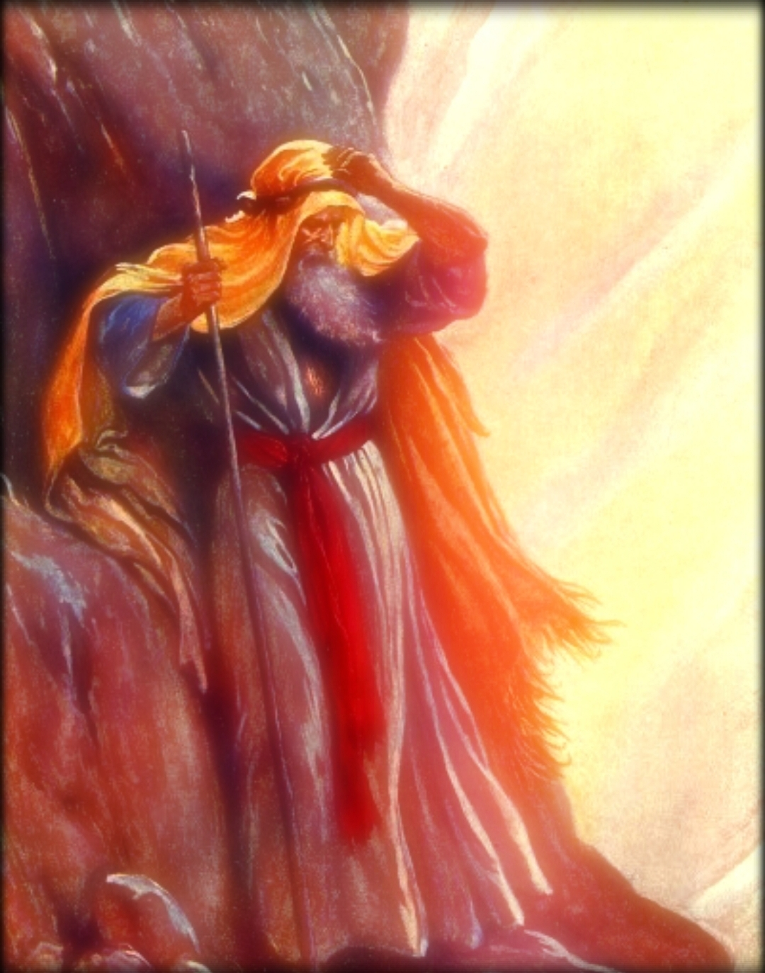
EL DESEO DE CONOCER LA GLORIA DE DIOS
“Él entonces dijo: Te ruego que me muestres tu gloria” (Éxodo 33:18)
Moisés pidió: Muéstrame tu gloria (Éx. 33:18)
Dios contestó: Yo te mostraré mi bien (Éx. 33:19)
La gloria de Dios es su bien, es decir, su carácter
Lo que Dios le mostró fue su carácter (Éx. 34:6-7)
Elena G. White añade que la gloria de Dios consiste en otorgar poder a sus hijos; abrazar a los pecadores arrepentidos; y proveer todo lo necesario para su transformación.
Así, nuestra “gloria” es reflejar el carácter de Dios en nuestra vida (2Co. 1:12; 3:18).
Cuando miramos a la Cruz, tenemos la mayor revelación de la gloria de Dios, su bondad y su carácter.

Slide 9

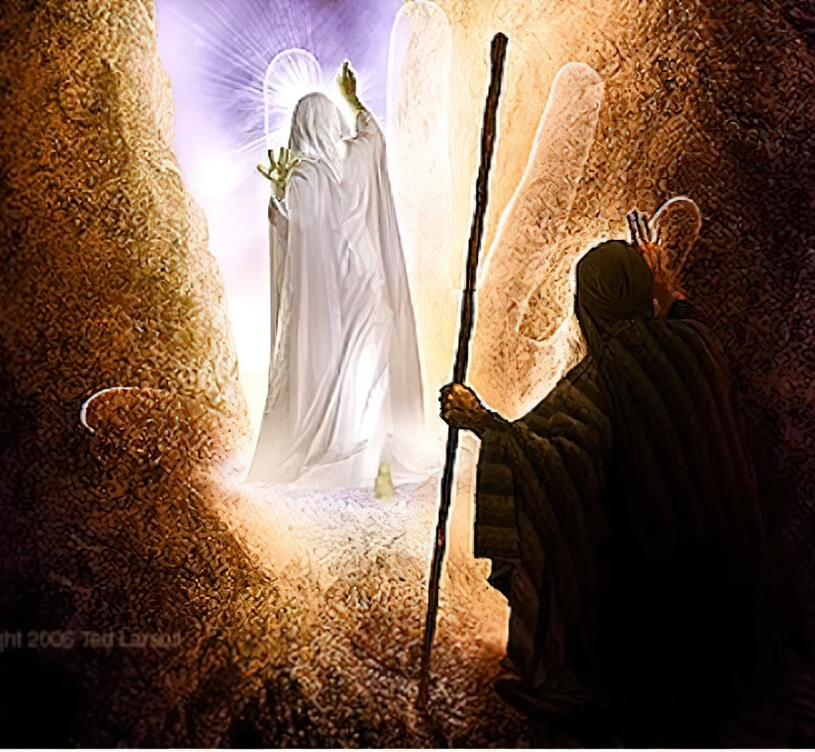
LA VISIÓN DE LA GLORIA DE DIOS
“pasando delante de él, proclamó: —El SEÑOR, el SEÑOR, Dios clemente y compasivo, lento para la ira y grande en amor y fidelidad” (Éxodo 34:6 NVI)
Dios le mostró su gloria a Moisés en la séptima vez en que éste ascendió al Sinaí. ¿En qué momentos y para qué se presentó Moisés ante Dios?
1
2
3
4
5
6
7
Para recibir las bases del pacto (Éx. 19:3-7)
Para dar la respuesta del pueblo y recibir instrucciones sobre la teofanía del Sinaí (Éx. 19:8-14)
Para recibir nuevas instrucciones (Éx. 19:20-25)
Para recibir las leyes complementarias (Éx. 20:21; 24:3)
Para recibir los Diez Mandamientos escritos por el dedo de Dios, y el modelo del Santuario (Éx. 24:12, 18; 32:15)
Para interceder por el pecado del becerro de oro (Éx. 32:30)
Para que Dios le mostrase su gloria, y recibir nuevas tablas con los Diez Mandamientos (Éx. 34:1-5)
La visión de la gloria de Dios resultó ser una autoproclamación del carácter divino (Éx. 34:6-7). Ante esta vislumbre del amor de Dios, Moisés, adoró (Éx. 34:8; 1Jn. 4:19). Finalmente, Dios reiteró su pacto con Israel, y perdonó el episodio del becerro.

Slide 10

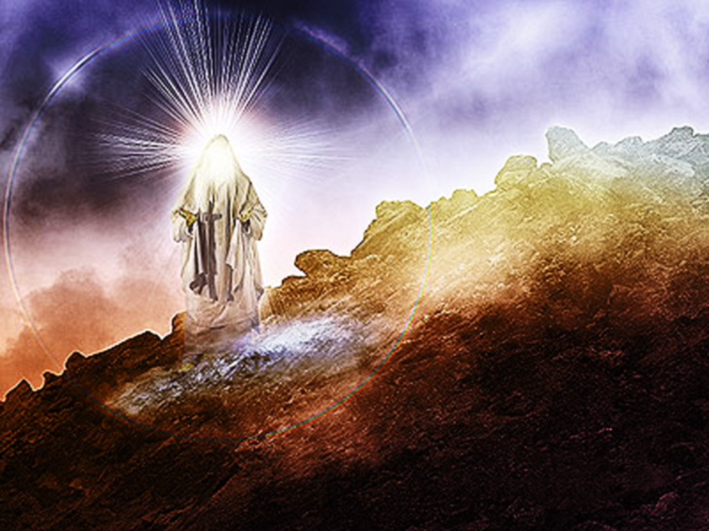
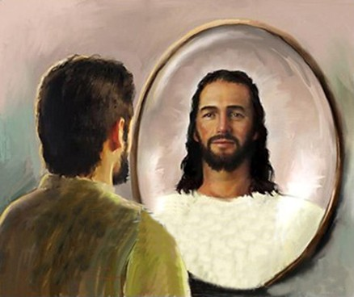
EL RESULTADO DE VER LA GLORIA DE DIOS
“Y aconteció que descendiendo Moisés del monte Sinaí con las dos tablas del testimonio en su mano, al descender del monte, no sabía Moisés que la piel de su rostro resplandecía, después que hubo hablado con Dios” (Éxodo 34:29)
Moisés había hablado ya muchas veces con Dios “cara a cara” y, hasta entonces, su rostro nunca había resplandecido. ¿Qué había cambiado en esta ocasión? Observa, además, que el cambio se mantuvo a largo plazo (Éx. 34:34-35).
Ahora, Moisés conocía mucho mejor a Dios. Su amistad había llegado a la madurez. Había contemplado la gloria de Dios, y había sido transformado por esa gloria.
Haciéndose eco de este episodio, Pablo nos invita a imitar a Moisés, y a contemplar la gloria de Dios para ser transformados como él lo fue (2Co. 3:12-18).
Moisés es un modelo que demuestra lo que Dios puede hacer por nosotros cuando le permitimos que transforme nuestro carácter y nos moldee a su imagen divina.

Slide 11

E. G. W. (En los lugares celestiales, 22 de agosto)
“¿Creéis que Dios reprobó la presunción de Moisés? ¡Claro que no! Moisés no hizo este pedido [ver la gloria de Dios] por vana curiosidad. Tenía un objetivo en vista. Comprendió que por su propia fuerza no podría realizar aceptablemente la obra de Dios. Sabía que, si podía obtener una clara visión de la gloria de Dios, estaría capacitado para avanzar en su importante misión, no por su propia fuerza sino por la del Señor Dios Todopoderoso. Toda su alma se extendió hacia Dios. Anhelaba saber más de Dios, para poder sentir de cerca la divina presencia en cada emergencia o perplejidad ... Su único objetivo era el deseo de honrar mejor a su Hacedor”

